Slide 1
— Just For Undergraduate —
JFU校园学习资料分享平台
主讲：刘圣男

Slide 2
目录
CONTENTS
01
成员介绍
member introduction
02
市场调研及产品描述
Market research and product description
03
开发过程介绍
Introduction to development process
04
相关配置要求
configuration requirement

Slide 3
PART 1
成员介绍
member introduction

Slide 4
成员介绍
沈书泽
李逢时
刘圣男
沈书泽，男，安徽大学计算机科学与技术学院计算机科学与技术专业。
有一定的前端和后端开发经验，熟悉主流开发语言，擅长web app开发。
在本次开发中负责前端代码实现。
李逢时，男，安徽大学计算机科学与技术学院计算机科学与技术专业学生。
对后端开发有足够兴趣，了解后端编程和网络编程。
其在本次项目开发中负责平台的后端代码编写、数据库设计、交互用API接口设计。
刘圣男，女，安徽大学数学科学学院信息与计算科学专业学生。
掌握基础的编程能力，对各类计算机相关领域均感兴趣。
在本次项目开发中负责平台的UI设计。

Slide 5
PART 2
市场调研及产品描述Market research and product description

Slide 6
市场调研及产品描述
获取学习资源的途径
加入资源分享群
49.1%
其他
1.3%
通过网络自行搜索
10.7%
38.9%
求助学长学姐

Slide 7
市场调研及产品描述
1
资料不完整
2
筛选耗时长
3
下载有效期短

Slide 8
市场调研及产品描述
资源整合网站
1
资料完整
2
筛选耗时短
3
文件长期有效

Slide 9
开发过程介绍
用户上传
网站呈现
用户筛选、下载
分类分栏，便于查找
对资源进行相关描述
可借助评论区 判断

Slide 10
PART 3
开发过程介绍
Introduction to development process

Slide 11
年度工作概述
01
02
确定开发的时间表及
人员分工、任务分配
制定计划
需求分析
确定团队制作项目的主题
前端：VUE.js+Bootstrap框架
后端：Golang
UI：PS、AI
软件设计
程序编写
前后端分离开发，定期合并测试
03
04

Slide 12
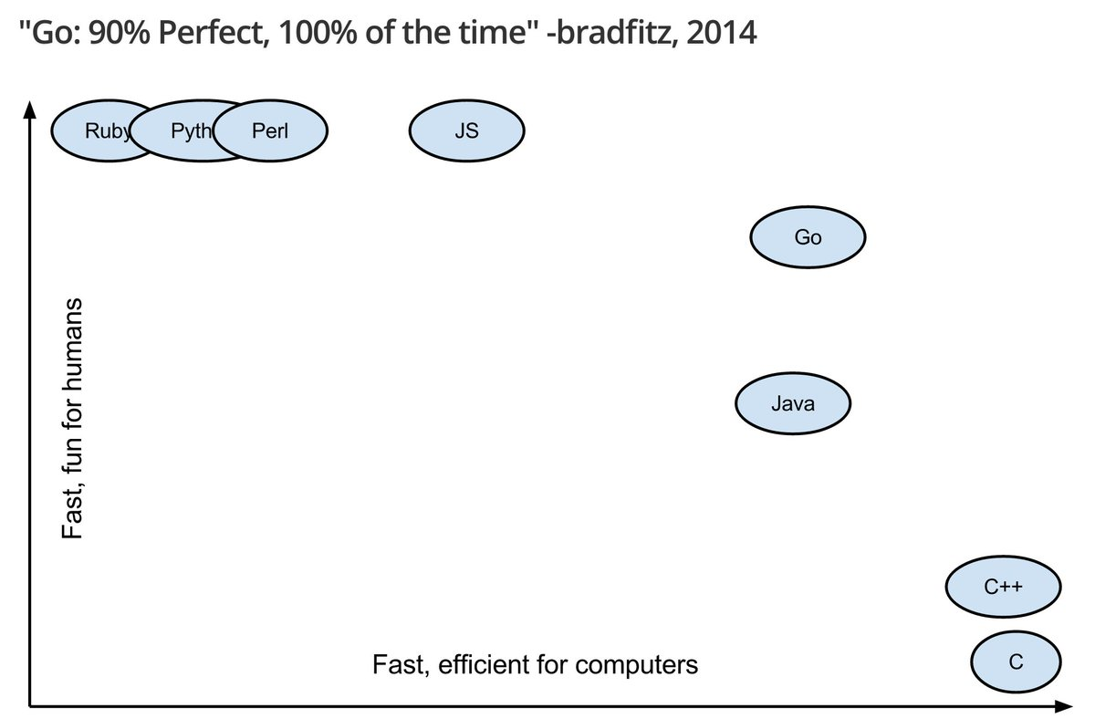
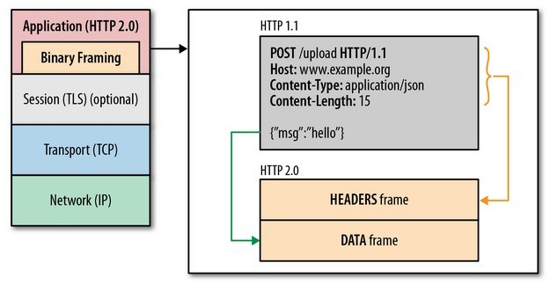
开发过程介绍
Golang
http
部署简单，规范灵活，执行性能好。
简单快速，灵活，节省传输时间，服务器负担小。

Slide 13
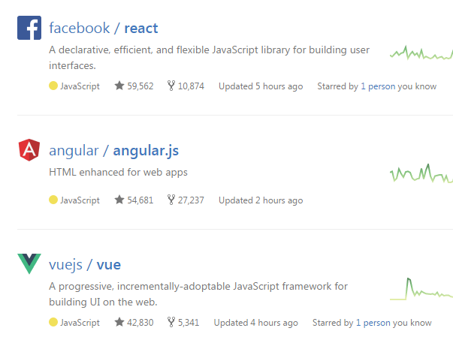
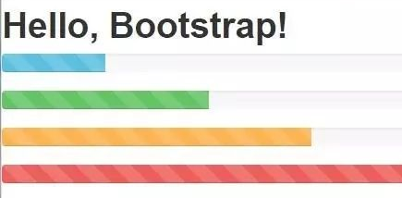
开发过程介绍
VUE.js
Bootstrap
聚焦于视图层，易于整合。
简洁灵活， 使Web 开发更加快捷

Slide 14
PART 4
相关配置要求
configuration requirement

Slide 15


相关配置要求
推荐使用Chrome或火狐浏览器

Slide 16
THANK YOU
感谢聆听

